Slide 1

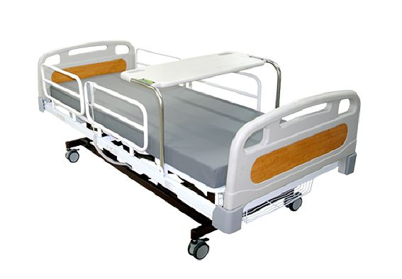
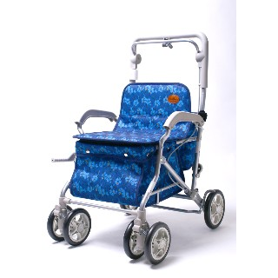

2019년
TEL. 02-2646-3893
FAX. 02-2646-3891
서울시 양천구 중앙로 36길 46, 1층

Slide 2
복지용구 사용 관련 유의사항
복지용구 급여란 심신기능이 저하되어
일상생활을 영위하는데 지장이 있는
노인장기요양보험 대상자에게 일상생활 또는
신체활동 지원에 필요한 용구로서 구입, 대여하여 주는 것을 말합니다
◎ 년 복지용구 구매․대여비용 : 160만원
등급에 상관없이 일괄적으로 적용됨.
장기요양 인증 유효기간 매 1년 갱신
예)인증기간 2017.03.01 ~ 2019.02.28
-> 적용기간 2017.03.01 ~ 2018.02.28
2018.03.01 ~ 2019.02.28
◎ 복지용구 급여 제한 사항
시설 입소 시에는 복지용구 급여 지급 중단 및 제한
의료기관에 입원한 기간 동안에는
"전동침대", "수동침대", "이동욕조",
"목욕리프트" 이용 제한
미끄럼방지양말 연 최대 6개
미끄럼방지매트 연 최대 5개
자세변환용구 연 최대 5개
안전손잡이 연 최대 4개
간이변기 연 최대 2개
요실금 팬티 연 최대 4개
구 분 |  | 품 목 |  | 내구연한
구매 전 용 | 1 | 이동변기 | 화장실로 이동하기 어려운 경우 | 5년
 | 2 | 목욕의자 | 목욕시 자세유지 및 편안한 목욕 도움 | 5년
 | 3 | 성인용보행기 | 보행이 불편한 어르신의 보행보조 | 5년
 | 4 | 안전손잡이 | 손잡이를 부착하여 자립환경 조성, 안전사고 예방 | 없음
 | 5 | 미끄럼방지용품 | 실내의 미끄럼 방지를 통한 사고 예방 | 없음
 | 6 | 간이변기 | 와상상태, 소변이 어려운 경우 | 없음
 | 7 | 지팡이 | 보행이 불편한 어르신의 보행 보조 | 2년
 | 8 | 욕창예방방석 | 장시간 누워 있거나 휠체어를 이용할 경우 | 3년
 | 9 | 자세변환용구 | 장시간 누워있는 경우 자세 및 위치 변환 보조 | 없음
 | 10 | 요실금팬티 | 요실금이 있는 경우 착용 | 없음
대 여전 용 | 11 | 수동휠체어 | 보행이 불가능하거나 장시간 보행이 곤란한 경우 | 5년
 | 12 | 전동침대 | 일어나는 동작 보조 및 자립 지원 | 10년
 | 13 | 수동침대 | 일어나는 동작 보조 및 자립 지원 | 10년
 | 14 | 욕창예방메트리스 | 체중 분산 및 통풍을 통한 욕창 예방 | 3년
 | 15 | 이동욕조 | 거동이 불편한 경우 방에서 목욕 도움 | 5년
 | 16 | 목욕리프트 | 입욕시 높낮이 조절을 통한 수발자의 편리 도모 | 3년

Slide 3
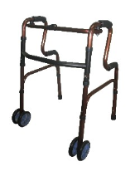
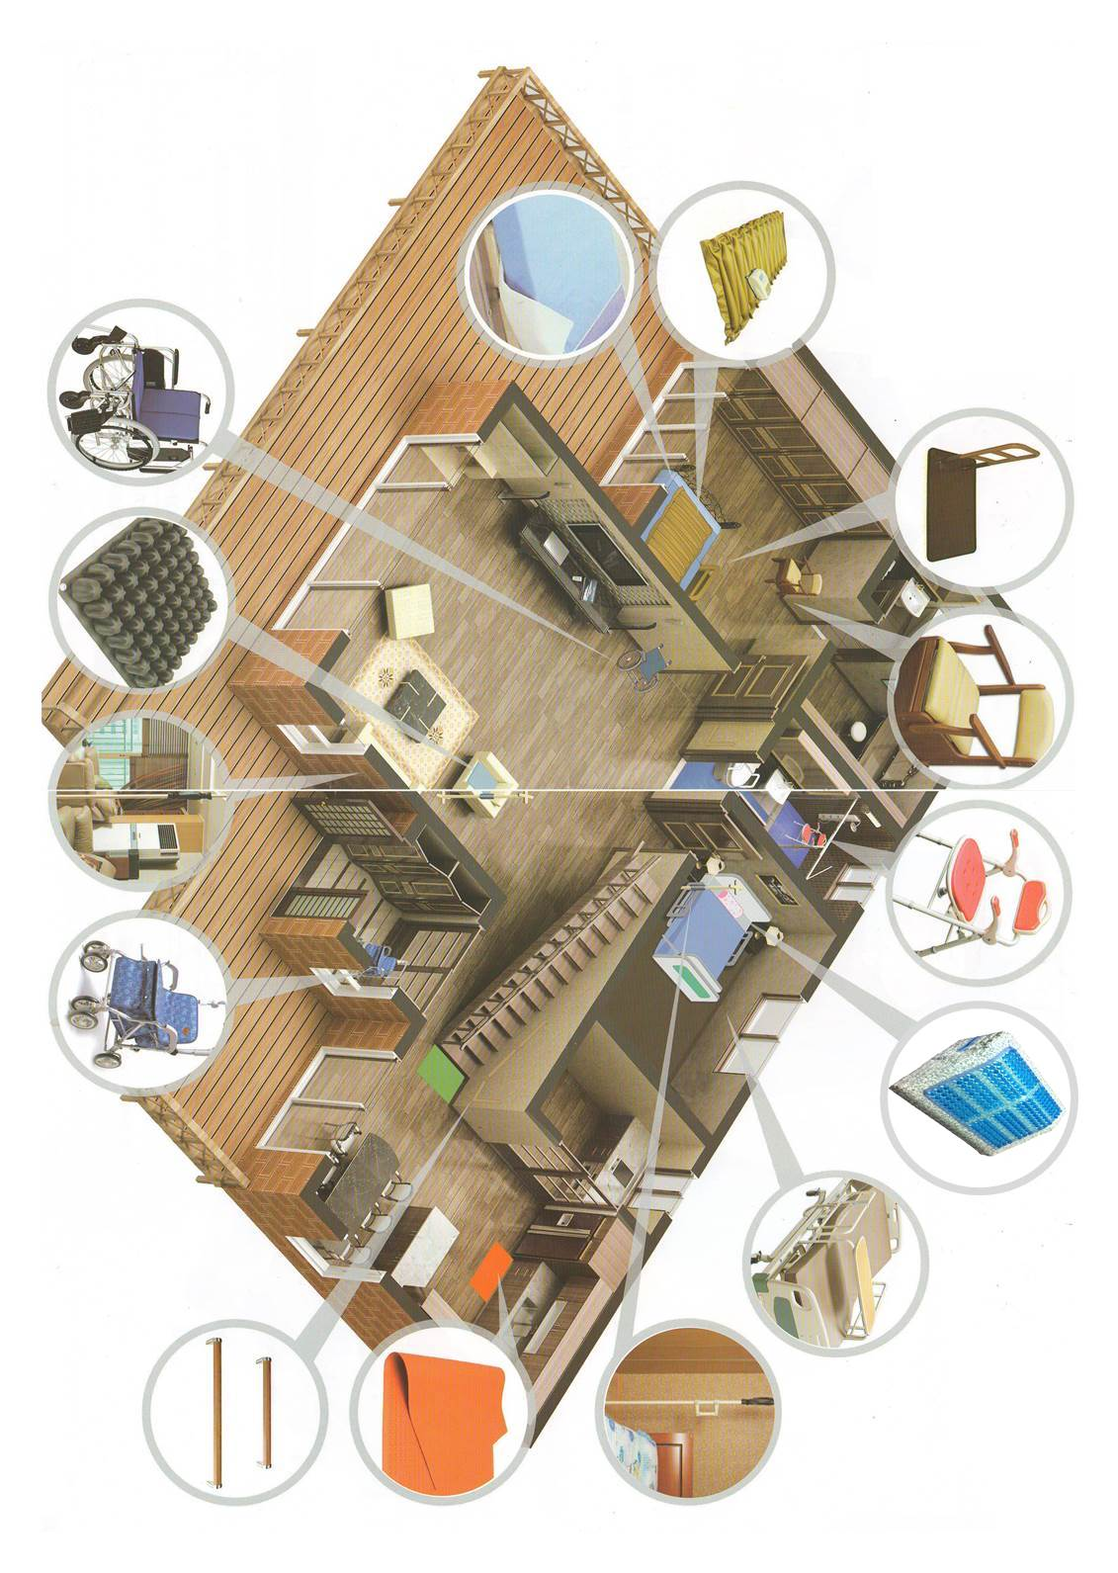
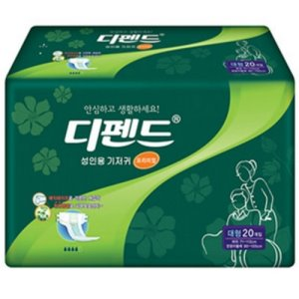

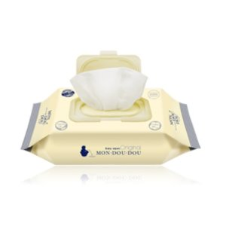
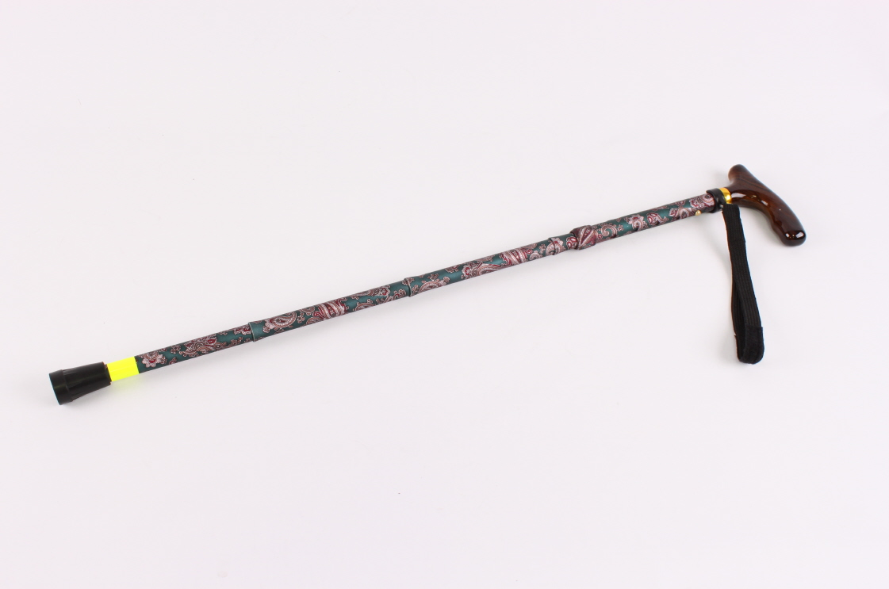
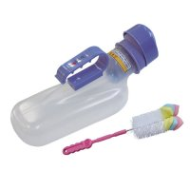
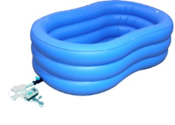
복지용구
이용예시
구매전용제품
대여전용제품
비급여제품

Slide 4
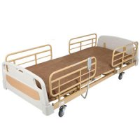
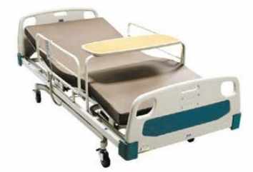
전동침대
JB920
◎ 제조업체 : ㈜ 폴리텍
◎ 원 산 지 : 국내제조
◎ 사 이 즈 : 956mm*2156mm
◎ 높이조절 : 290mm~640mm
◎ 총 중 량 : 100kg
 | 대여료 | 본인부담금
월대여료 | 74,100원 | 11,110원
1년대여료 | 889,200원 | 133,380원
JB910
◎ 제조업체 : ㈜ 폴리텍
◎ 원 산 지 : 국내제조
◎ 사 이 즈 : 960mm*2170mm
◎ 높이조절 : 270mm~700mm
◎ 총 중 량 : 98kg
 | 대여료 | 본인부담금
월대여료 | 72,800원 | 10,920원
1년대여료 | 873,600원 | 131,040원
WS8830
◎ 제조업체 : 우성이엔지
◎ 원 산 지 : 국내제조
◎ 사 이 즈 : 980mm*2180mm
◎ 높이조절 : 300mm~600mm
◎ 총 중 량 : 90kg
 | 대여료 | 본인부담금
월대여료 | 70,600원 | 10,590원
1년대여료 | 847,200원 | 127,080원

Slide 5
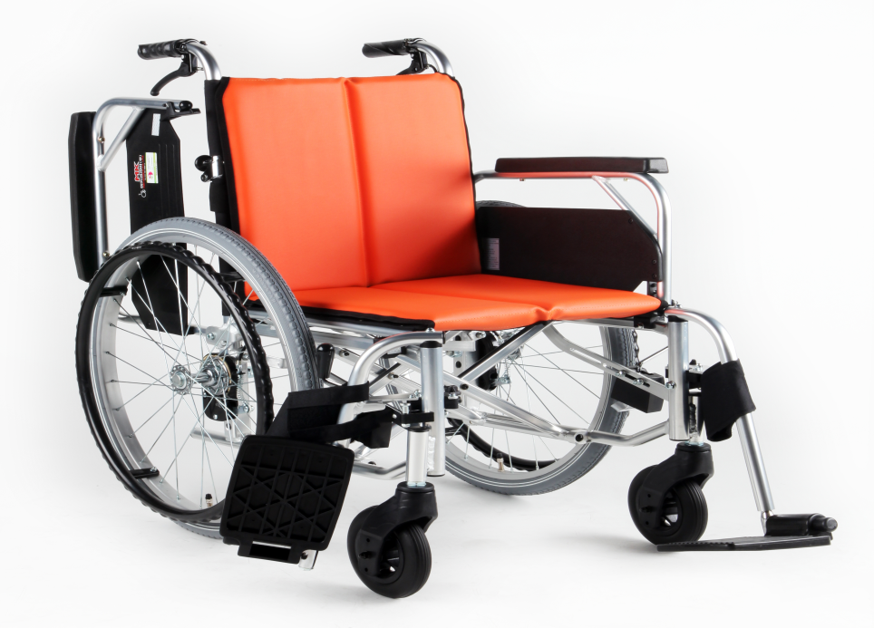
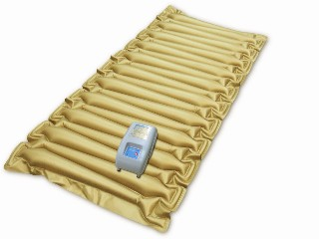
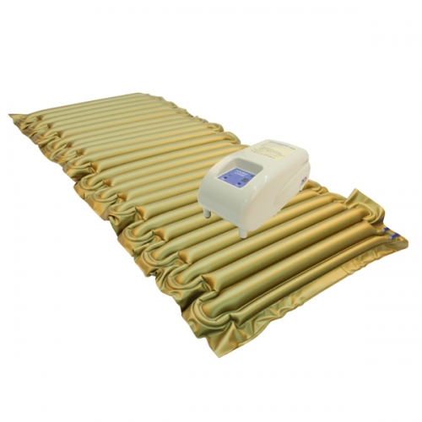
수동휠체어
Mirage7(22D), (22D)-B
◎ 제조업체 : 미키코리아㈜
◎ 원 산 지 : 국내제조
◎ 사 이 즈 : 950mm*590mm*850mm
◎ 총 중 량 : 15.5kg
◎ 주요재질 : 알루미늄 합금
 | 대여료 | 본인부담금
월대여료 | 31,500원 (31,800)원 | 4,720원 (4,770)원
1년대여료 | 378,000원 (381,600)원 | 56,700원 (57,240)원
욕창예방메트리스
YH-0302TPU
◎ 제조업체 : 영화의료기
◎ 원산지 : 국내제조
◎ 안전하중 : 200Kg
◎ 사이즈 :
890mm*2450mm*140mm
◎ 총중량 : 4.5Kg
 | 대여료 | 본인부담금
월대여료 | 23,400원 | 3,510원
1년대여료 | 280,800원 | 42,120원
YH-0305
◎ 제조업체 : 영화의료기
◎ 원 산 지 : 국내제조
◎ 안전하중 : 200Kg
◎ 사 이 즈 : : 890mm*2450mm*140mm
◎ 총 중 량 : 5.7kg
 | 대여료 | 본인부담금
월대여료 | 36,800원 | 5,520원
1년대여료 | 441,600원 | 66,240원

Slide 6
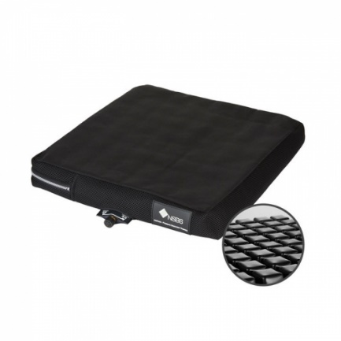

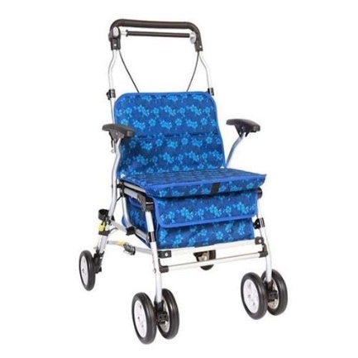
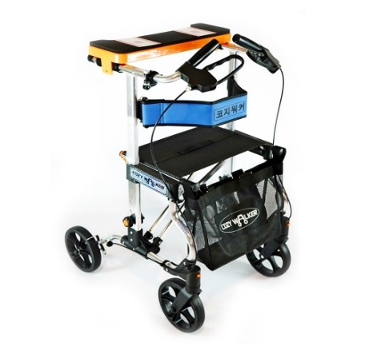
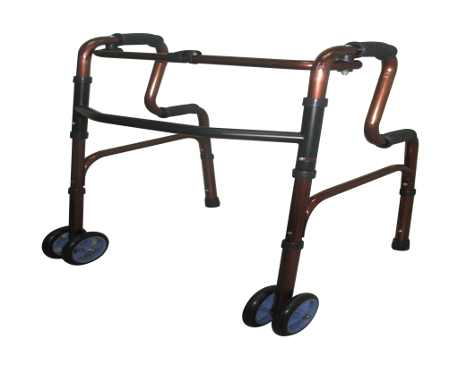
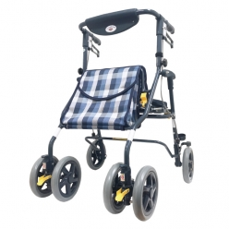
욕창예방방석
NSBS-bm1416
Silicon Air Cushion
구입금액 | 271,000원
본인부담금 | 40,650원
구입금액 | 351,000원
본인부담금 | 52,650원
성인용보행기
휴먼스텝산아2
코지워커2
구입금액 | 250,000원
본인부담금 | 37,500원
구입금액 | 253,000원
본인부담금 | 37,950원
BS-301
MA-RL 01
구입금액 | 55,700원
본인부담금 | 8,350원
구입금액 | 291,000원
본인부담금 | 43,650원

Slide 7
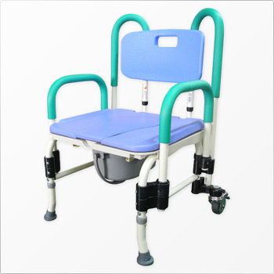
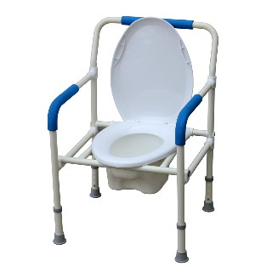
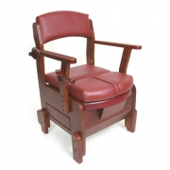
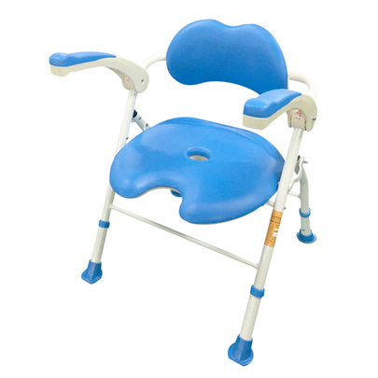
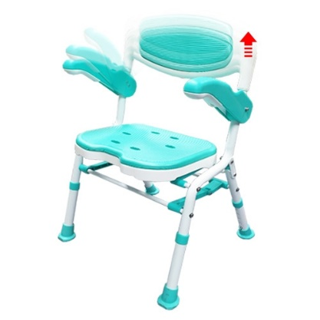
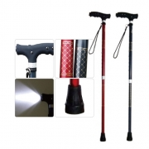
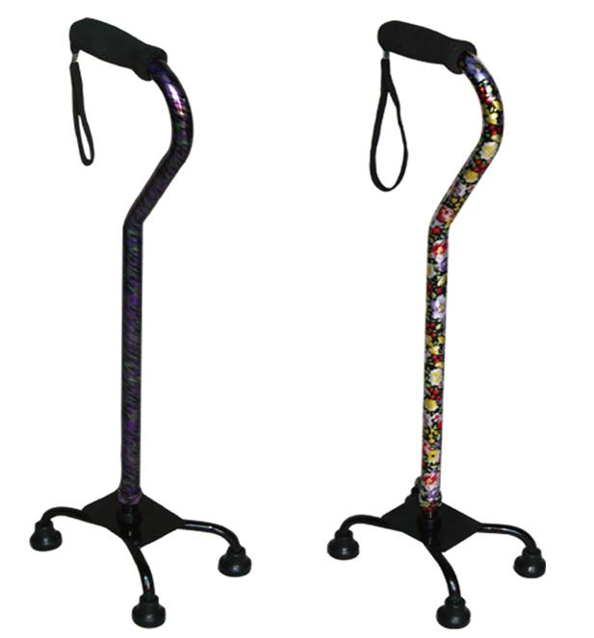
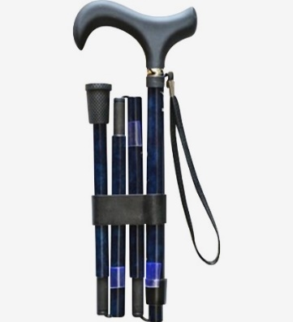
이동변기
SKC-660
SAMB
APT-101
구입금액 | 308,000원
본인부담금 | 46,200원
구입금액 | 107,000원
본인부담금 | 16,050원
구입금액 | 351,000원
본인부담금 | 52,650원
목욕의자
Bofeel 7
MA-SC 01
구입금액 | 185,000원
본인부담금 | 27,750원
구입금액 | 182,000원
본인부담금 | 27,300원
지팡이
Fresh-light
SKL-020
BS-202
구입금액 | 42,300원
본인부담금 | 6,340원
구입금액 | 28,800원
본인부담금 | 4,320원
구입금액 | 62,400원
본인부담금 | 9,360원

Slide 8
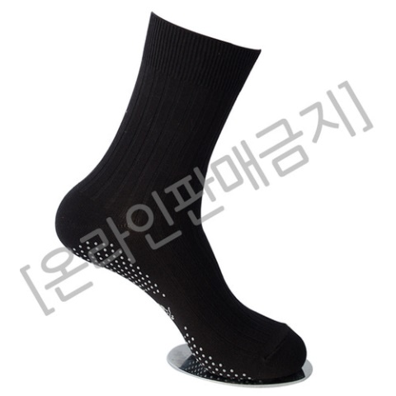
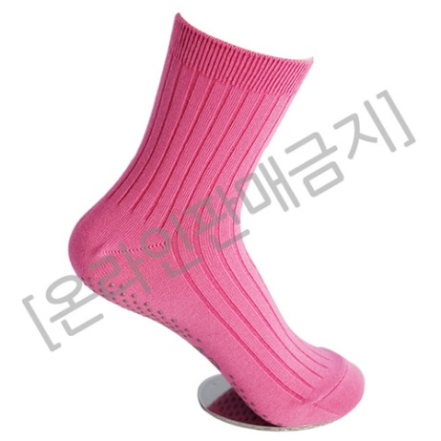
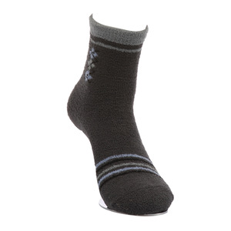
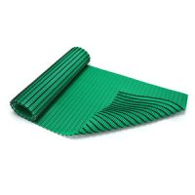
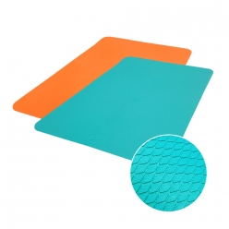

미끄럼방지용품
스위트존 음이온 남자양말
SNIW05(여성용)
SNIW05(남성용)
스위트존 음이온 남자양말
스위트존 음이온 남자양말
구입금액 | 4,400원
본인부담금 | 660원
구입금액 | 3,100원
본인부담금 | 460원
구입금액 | 3,300원
본인부담금 | 490원
구입금액 | 4,400원
본인부담금 | 660원
구입금액 | 4,400원
본인부담금 | 660원
JSS-105
SC-2200
구입금액 | 2,900원
본인부담금 | 430원
구입금액 | 45,900원
본인부담금 | 6,880원
구입금액 | 4,000원
본인부담금 | 600원
나이팅게일-02
DSNS6095
구입금액 | 38,000원
본인부담금 | 5,700원
구입금액 | 39,100원
본인부담금 | 5,860원

Slide 9
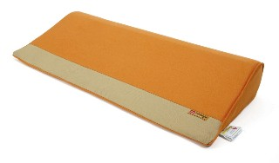
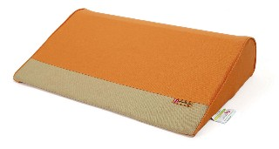
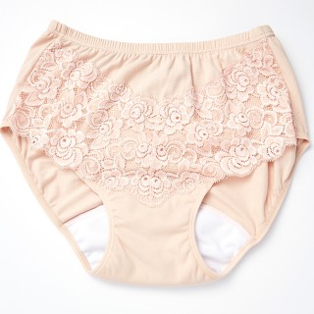
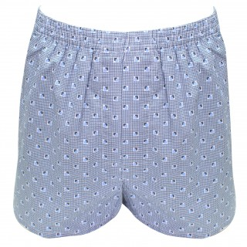
자세변환용구
ATA-103
ATA-105
구입금액 | 56,800원
본인부담금 | 8,520원
구입금액 | 39,600원
본인부담금 | 5,940원
요실금팬티
AP-002
BM700
구입금액 | 16,400원
본인부담금 | 2,460원
구입금액 | 24,000원
본인부담금 | 3,600원

Slide 10
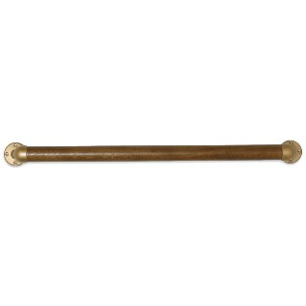
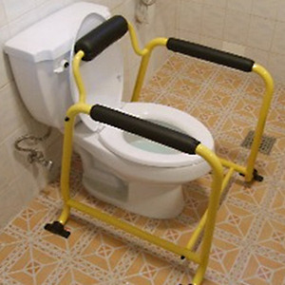
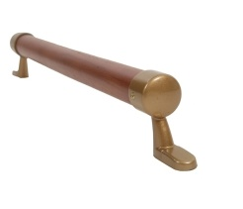
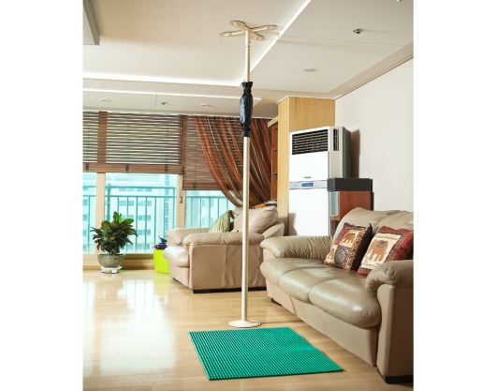
안전손잡이
ASH-105
ASH-106
구입금액 | 44,300원
본인부담금 | 6,640원
구입금액 | 42,700원
본인부담금 | 6,400원
ASH-109
DGP-0001
구입금액 | 44,100원
본인부담금 | 6,610원
구입금액 | 127,000원
본인부담금 | 19,050원
상기 제품 외 다양한 용도와 형태, 길이의 제품이 있으니, 문의바랍니다.
DGP-0005
구입금액 | 204,000원
본인부담금 | 30,600원

Slide 11
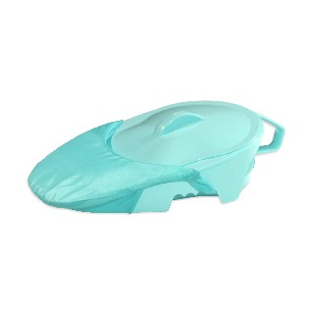
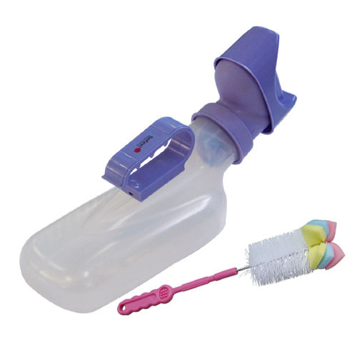
간이변기
ABP101
BFTL5
BFTL6
구입금액 | 16,500원
본인부담금 | 2,470원
구입금액 | 14,300원
본인부담금 | 2,140원
구입금액 | 14,500원
본인부담금 | 2,170원
대여제품 이용안내
Set 1 전동침대(WS8830)+수동휠체어(Mirage7(22D))
Set 2 전동침대(WS8830)+욕창예방메트리스(YH-0302)
Set 3 수동휠체어(Mirage7(22D))+욕창예방메트리스(YH-0302)
Set 4 전동침대(WS8830)+수동휠체어(Mirage7(22D))+욕창예방메트리스(YH-0302)
년간대여료 : 총금액 - 1,225,200원 / 본인부담금 – 183,780원
년간대여료 : 총금액 – 1,128,000원 / 본인부담금 – 169,200원
년간대여료 : 총금액 – 658,800원 / 본인부담금 – 98,820원
년간대여료 : 총금액 – 1,506,000원 / 본인부담금 – 225,900원

Slide 12
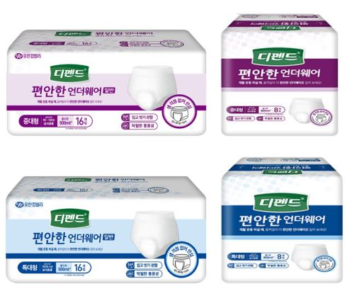





기저귀 및 실버용품
디펜드 언더웨어(대형 1팩 16개입)
디펜드 레귤러(대형 1팩 20개입)
구매가격 1팩 | 18,000원
구매가격 1Box(4팩) | 70,000원
구매가격 1팩 | 11,500원
구매가격 1Box(4팩) | 45,000원
카네이션 소변패드(1팩 30개입)
카네이션 위생매트(1팩 10개입)
구매가격 1팩 | 6,000원
구매가격 1Box(10팩) | 60,000원
구매가격 1팩 | 2,500원
구매가격 1Box (20팩) | 50,000원
뉴케어/당뇨식/구수한맛
(1Box 30캔)
물티슈(60매)
구매가격 | 50,000원
구매가격 | 2,500원
○ 노인학대신고 : 1577-1388
※ 노인학대는 어르신에게 가해지는 신체적, 정서적, 물질적, 금전적 학대를 말합니다. 주변에서 이러한 상황을 보신다면 반드시 신고해 주세요.

